Slide 1
2019_02_11
18011838 조동현

Slide 2
순서
코드 오류 수정
HOG, Haar, LBP -> precision, recall 비교
HOG
SVM

Slide 3
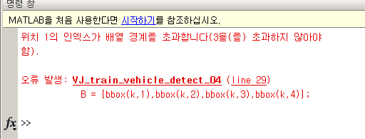
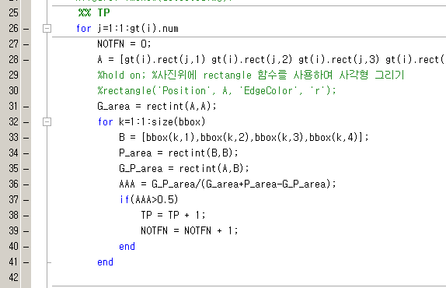
코드 오류 수정

Slide 4
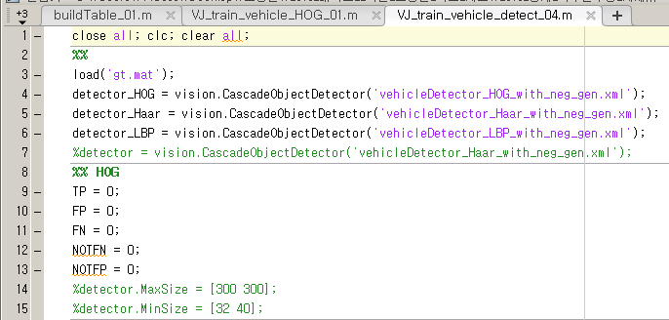
HOG, Haar, LBP 비교

Slide 5
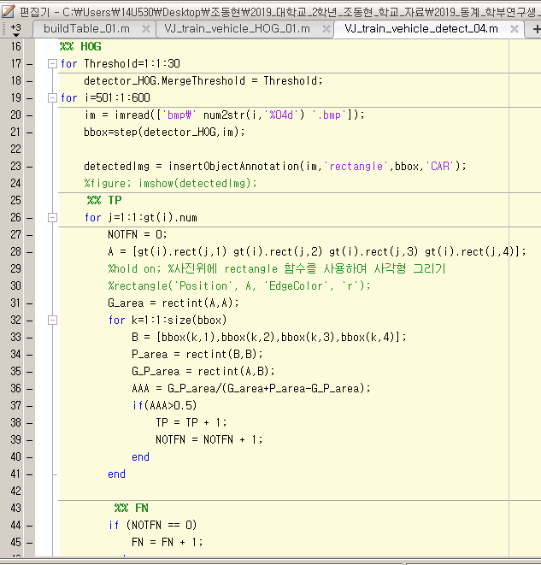
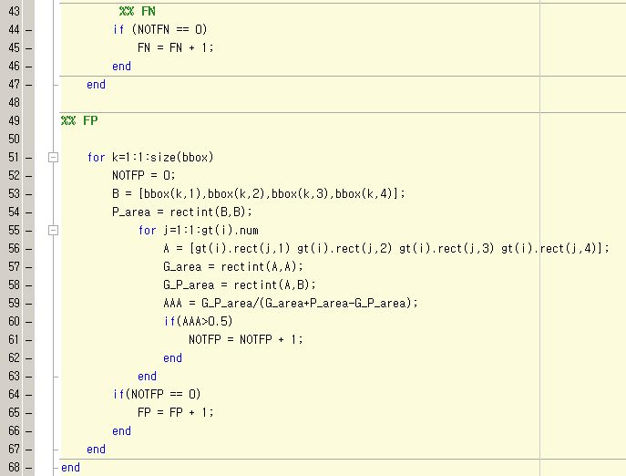
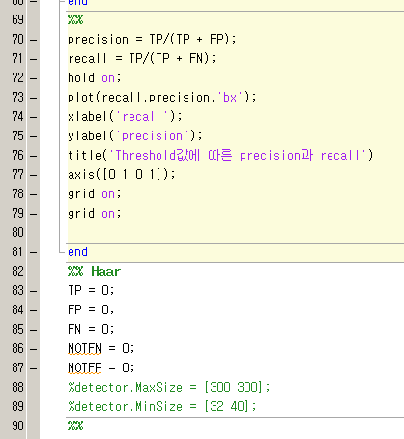

Slide 6
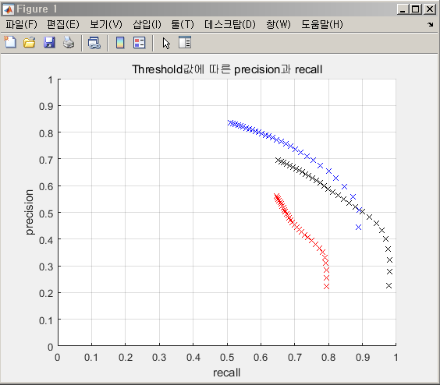
HOG
Test Data: 501~600
Threshold: 1~30
LBP
Haar

Slide 7
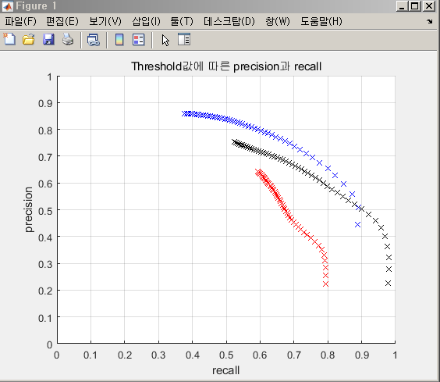
HOG
Test Data: 501~600
Threshold: 1~50
LBP
Haar

Slide 8
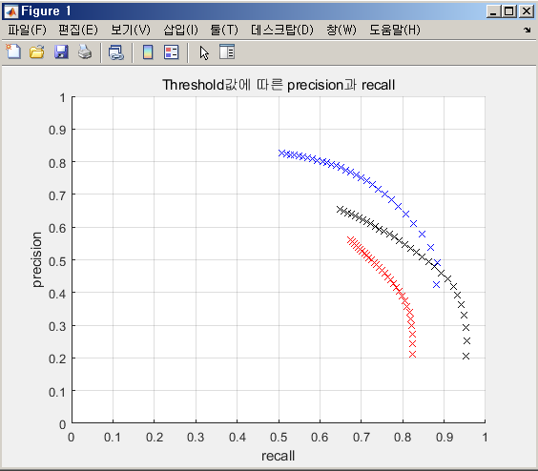
HOG
Test Data: 501~700
Threshold: 1~30
LBP
Haar

Slide 9
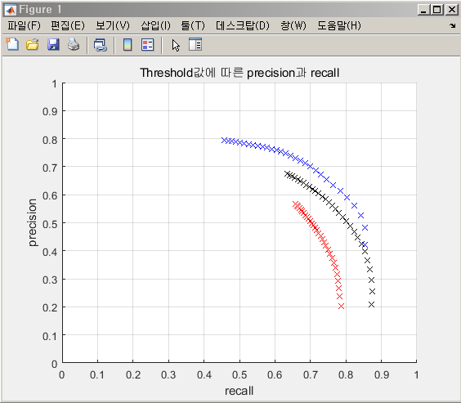
501~800
Threshold 1~30
501~600
Threshold 1~30
501~700
Threshold 1~30
HOG
LBP
Haar

Slide 10
HOG
Histogram of oriented gradients

Slide 11
HOG
유용한 정보를 추출하고 이미지를 단순화하는 기술자.

Slide 12
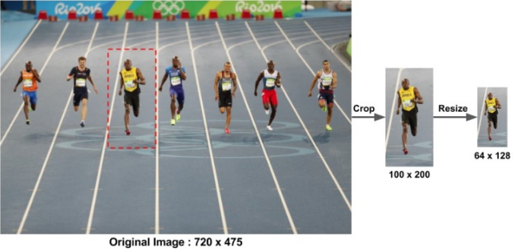
HOG
1 단계:
전처리
너무 큰 이미지는
잘라내고 사이즈를 다시
만든다.

Slide 13
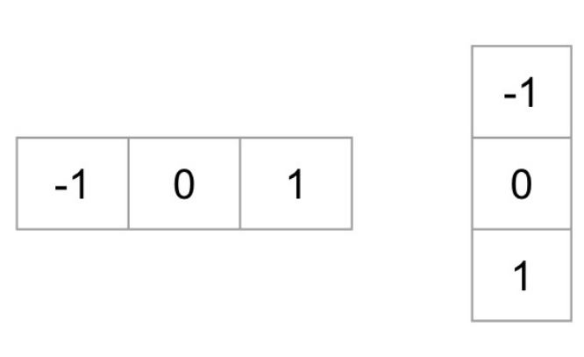
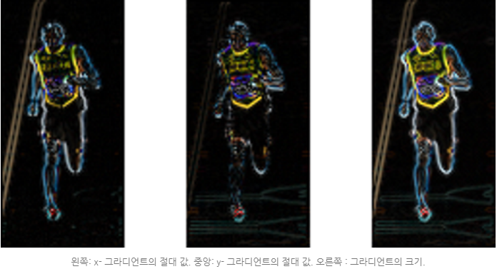
HOG
2 단계:
그라디언트 이미지 계산하기
모든 픽셀의 그래디언트는
크기와 방향을 가진다.

Slide 14
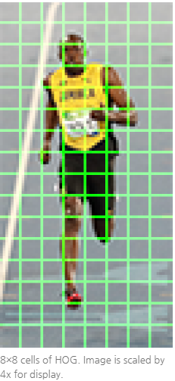
HOG
3 단계:
그라디언트의 히스토그램은 각
8 X 8 셀에 계산이 된다.

Slide 15
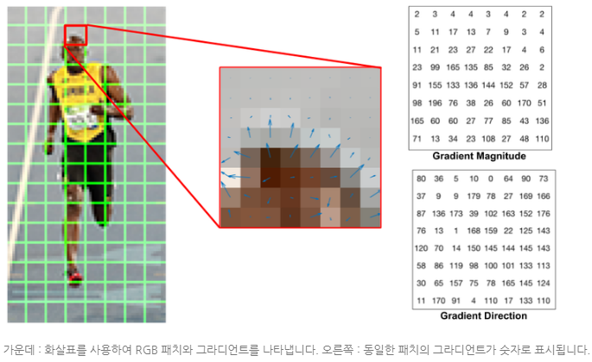
HOG
화살표는 그라디언트의
방향을 나타내고 길이는
크기를 나타낸다.
각도는 0도에서 180도까지
0, 20, 40, … , 160, 180에
해당하는 9개의 빈들을
포함한다

Slide 16
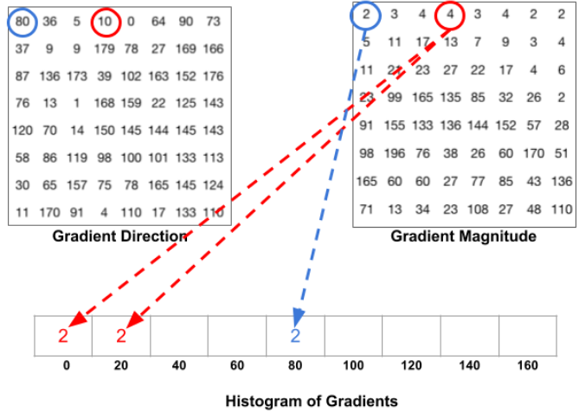
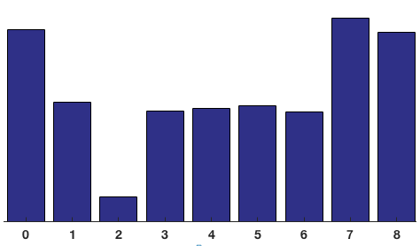
HOG
4 단계:
히스토그램 만들기

Slide 17
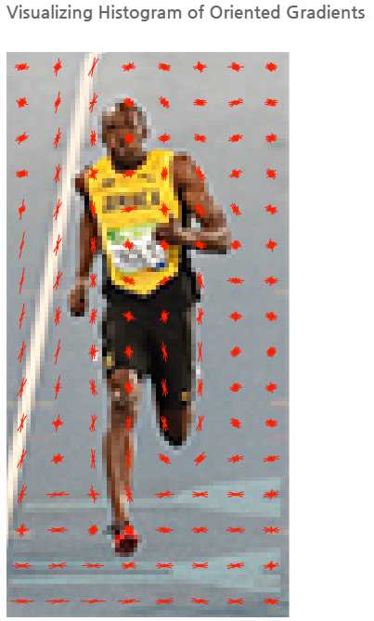

HOG
5 단계:
최종 특성 벡터를 모두 모아서 하나로
만든다.

Slide 18
HOG
SVM(support vector machine)과 같은 이미지 분류 알고리즘에 제공 될 때 HOG는 좋은 결과를 만들어 낸다.

Slide 19
SVM
Support Vector Machine

Slide 20
SVM
분류(classification)
회귀(regression)
특이점 판별(outliers detection)
등등에 쓰이는 지도 학습 머신 러닝 방법 중 하나이다.

Slide 21
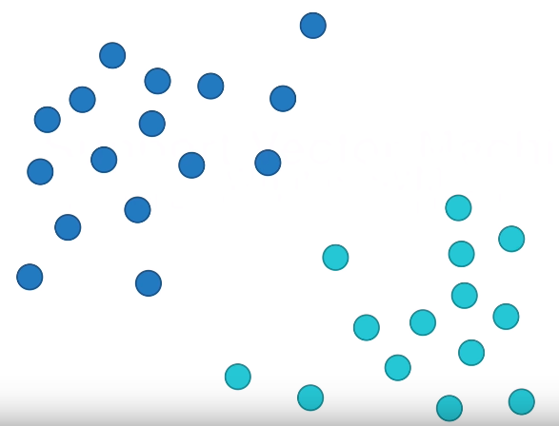
SVM

Slide 22
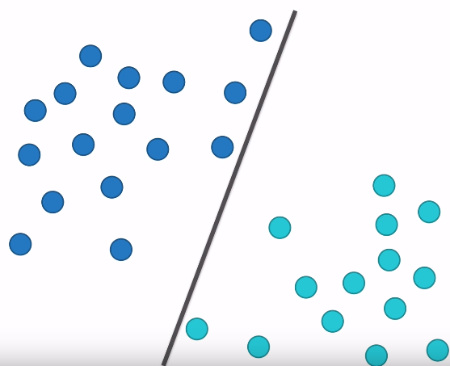
SVM

Slide 23
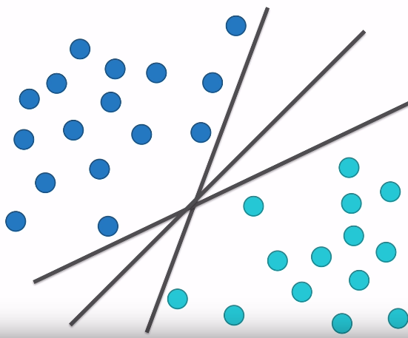
SVM

Slide 24
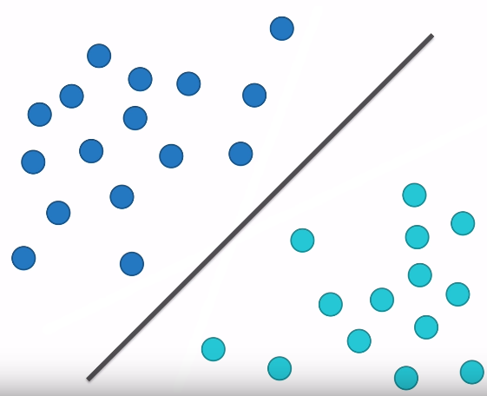
SVM

Slide 25
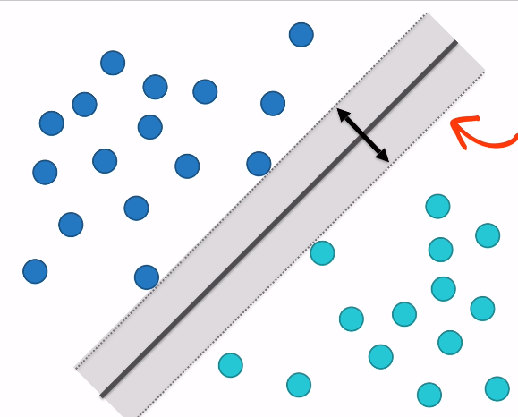
SVM
Margin

Slide 26
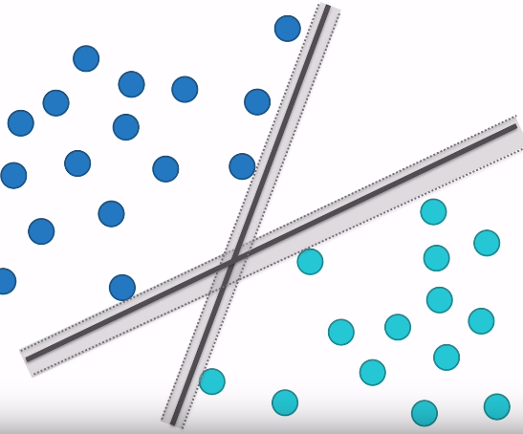
SVM

Slide 27
SVM
최적 초평명(optimal hyperplane)

Slide 28
SVM
장점:
고차원에서 모두 효과적이다. 여기서 차원은 특성의 개수라고 생각하면 된다.
커널 함수를 커스터마이징 가능하다. (커널 함수는 데이터를 고차원으로 매핑하여 선형분리하는 것으로 여러종류가 있다.)
단점:
데이터가 너무 많으면 속도가 느리고 메모리가 많이 든다.

Slide 29
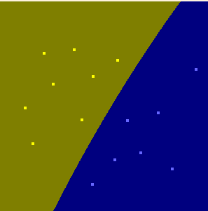
https://www.csie.ntu.edu.tw/~cjlin/libsvm/

Slide 30
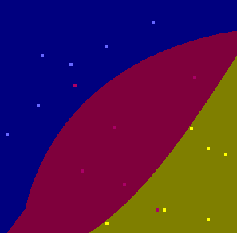
https://www.csie.ntu.edu.tw/~cjlin/libsvm/

Slide 31
참조
https://blog.naver.com/tommybee/221173056260
HOG
https://www.csie.ntu.edu.tw/~cjlin/libsvm/
SVM - Demo

